Slide 1
时间序列混合预测模型
郑莹倩

Slide 2
简介
文章比较了ARNN,XGBoost、SVM、Hybrid模型
Hybrid模型：混合ARIMA-ARNN、混合ARIMA-XGBoost、混合ARIMA-SVM
最终模型：STL分解（使用ARIMA、Snavive、XGBoost）
预测问题：Rossman药店销售额
评价指标：MAE\RMSE
文章评估和分析了为什么复合模型比单个模型更好的原因，并指出分解技术比混合技术更适合这种应用
ARIMA只能处理线性，本文提出克服这个缺点的混合技术，并产生更可靠的预测。

Slide 3
ARIMA
包含三个部分：AR\MA\I
自回归AR：用于提取过去值的影响来预测未来值
移动平均MA：用于提取过去误差的影响来预测未来值
综合I：对时间序列进行差分（减去滞后时间序列以提取趋势），是序列平稳
ARIMA顺序，即p\d\q，借助ACF和PACF确定
确定顺序后，使用最小二乘估计、Yule-Walker estimation和最大似人估计确定参数

Slide 4
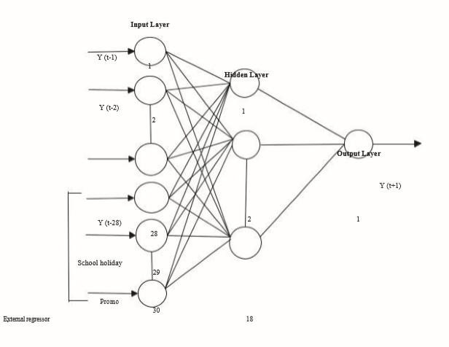
ARNN

Slide 5




Hybrid Approach
需求：线性模型不能准确捕捉非线性模式，为了提高预测结果，残差（包含非线性模式）由非线性模型预测。该预测结果加到线性模型获得的预测中，以便获得时间序列合成预测
Yt-时间序列，Lt-线性分量，Nt-非线性分量
① 基于ARIMA生成预测Y
② Et是残差, Yt是训练集实际值，F’Yt是训练集预测值
③ 用NN\XGBoost\SVM，获取非线性部分预测结果
④

Slide 6
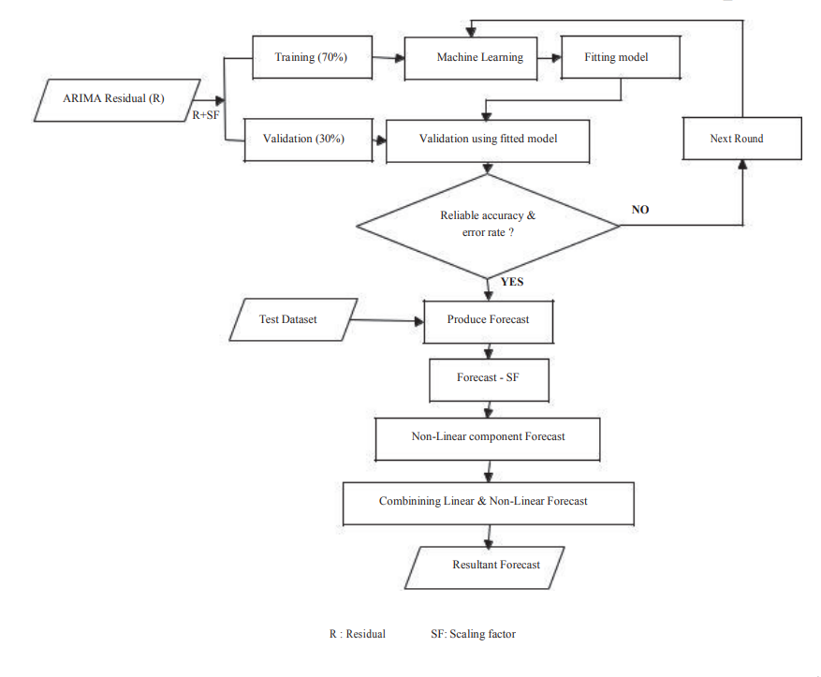
Hybrid Approach

Slide 7
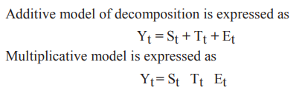

Time series decomposition using STL
Trend: long-term increase or decrease in data
Cyclic: rise and fall of data that are not of fixed period
Season: a specific pattern that reoccurs after fixed time period
Remainder: does not exhibit any specific behavior
预测目标
Seasonal component
Trend component
Reminder component
Notes:
季节性波动的幅度或趋势周期成分变化不随时间变化，则使用加性模型
趋势周期成分随时间增加，使用乘法模型

Slide 8
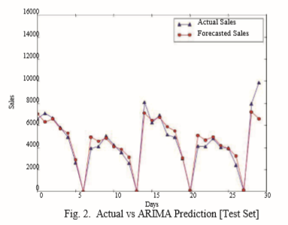
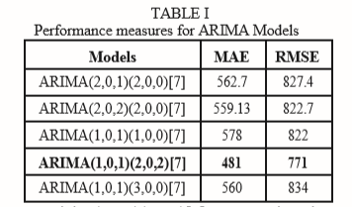
Individual model
ARIMA, ARNN, XGBoost and SVM

Slide 9
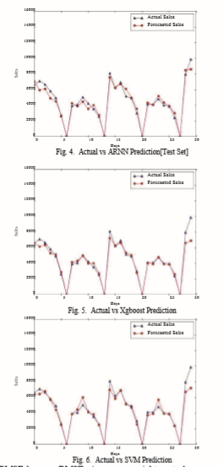
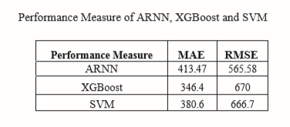
Individual model
ARIMA, ARNN, XGBoost and SVM

Slide 10
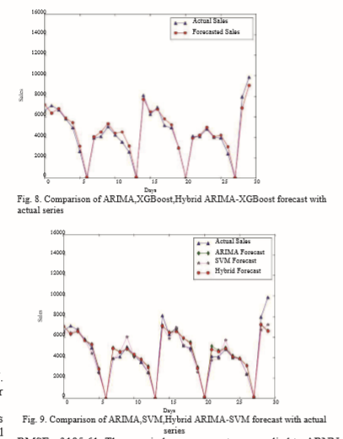
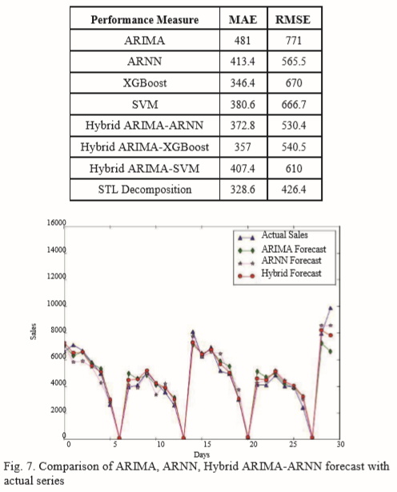
Implementation & Results

Slide 11
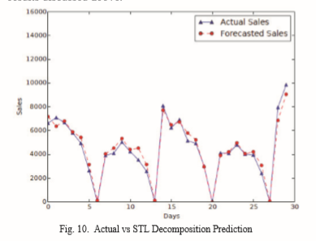
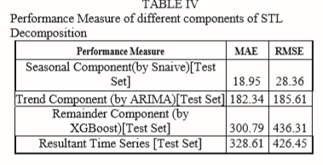
Performance Measure of different components of STL Decomposition

Slide 12
Analysis
Forecasting Models
ARIMA是提供良好短期预测的最佳线性模型之一。然而，当捕捉非线性时，性能不佳
ARNN优于所有其他模型，因为它具有捕捉复杂隐藏非线性关系的内在能力
Hybrid Approach
Hybrid approach better than any other individual model
ARNN>ARIMA-ARNN 原因：ARNN本身能够像混合模型一样准确地捕捉线性和非线性模式。
分析残差部分是非常随机和非线性的。
SVM预测系列未能捕捉随机和非线性模式。因此，它的性能是所有三种混合模式中最差的，不应该使用。
ARNN预测系列能够捕捉随机行走模式，但不能正确捕捉峰值。
XGBoost 在拟合残差时最好

Slide 13
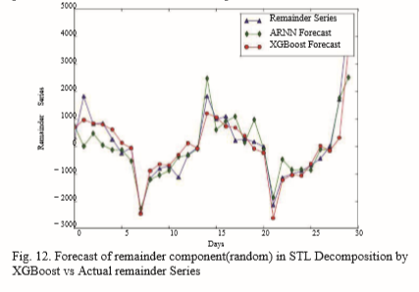
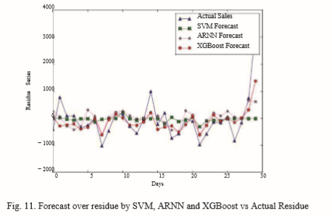
Analysis
Decomposition Technique
分解技术利用了最佳模型对组件的最佳拟合。因此，获得的结果肯定比单个模型更好。
混合技术和分解技术的性能分别取决于时间序列中剩余分量和剩余分量的性质
STL拆模位置有季节和趋势窗口，这有助于它们调整季节和趋势分量的平滑度，这直接影响剩余分量。因此，STL对剩余的组件提供了更好的控制，这使它能够准确地捕获它。
Notes:
与残差序列相比，通过非线性模型已经非常准确地捕获了剩余分量。因此，分解比混合技术表现得更好。从表三可以看出，STL分解已经输出了所有的混合模型。

Slide 14
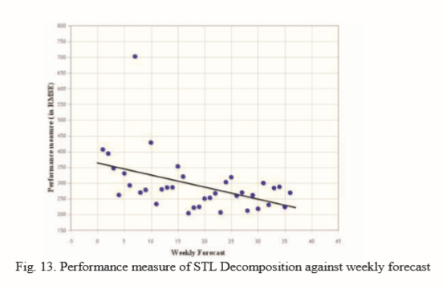
Analysis
Performance Analysis
图13描述了1周预测、2周预测等直到36周预测的STL分解的性能度量。x轴代表每周预测，Y轴代表以RMSE为单位的STL分解的绩效衡量。它的方程可以概括如下:
随着周预报的增加，短期预报分解的RMSE值降低，这意味着与短期预报相比，长期预报的短期预报分解精度将提高。

Slide 15
THANKS

